Slide 1
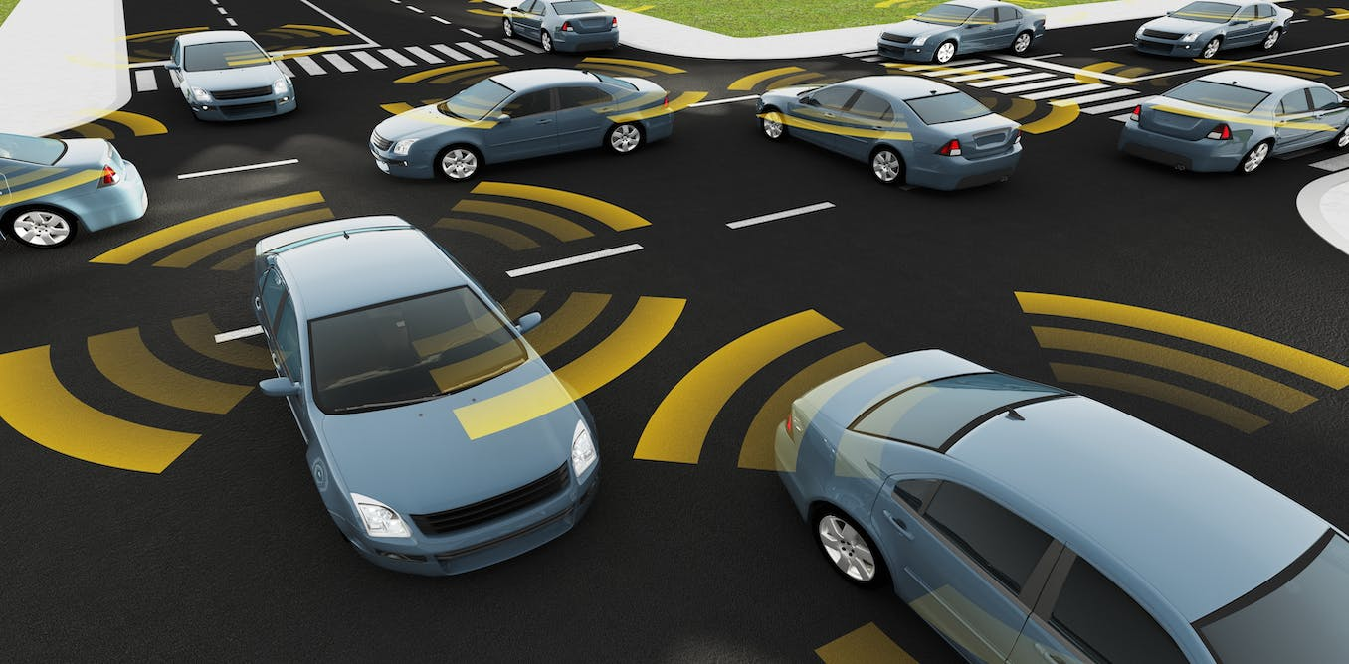
Reinforcement Learning în conducerea autonomă
Prezentare articole științifice
Ana-Maria Panait
Dafina Trufaș
Iulia-Georgiana Talpalariu
Tiberiu Nicolae Titirigă
Universitatea București
Facultatea de Matematică și Informatică
Anul III, Semestrul I
This Photo by Unknown author is licensed under CC BY-ND.

Slide 2
Cuprins
Ye, Fei, et al. "Automated lane change strategy using proximal policy optimizationbased deep reinforcement learning." 2020 IEEE Intelligent Vehicles Symposium (IV). IEEE, 2020.
Kim, Min-Seong, Gyuho Eoh, and Tae-Hyoung Park. "Decision Making for Self-Driving Vehicles in Unexpected Environments Using Efficient Reinforcement Learning Methods." Electronics 11.11 (2022): 1685.
Fayjie, A. R., Hossain, S., Oualid, D., & Lee, D.-J. (2018). Driverless Car: Autonomous Driving Using Deep Reinforcement Learning in Urban Environment. 2018 15th International Conference on Ubiquitous Robots (UR)
Nageshrao, Tseng, Filev. “Autonomous Highway Driving using Deep Reinforcement Learning” 2019
This Photo by Unknown author is licensed under CC BY-ND.

Slide 3
Automated lane change strategy using proximal policy optimization based deep reinforcement learning
This Photo by Unknown author is licensed under CC BY-ND.

Slide 4
Structură
Concepte de RL - Vedere de ansamblu asupra PPO
PPO în Conducerea Autonomă (Prezentarea articolului)
Concluzii
This Photo by Unknown author is licensed under CC BY-ND.

Slide 5
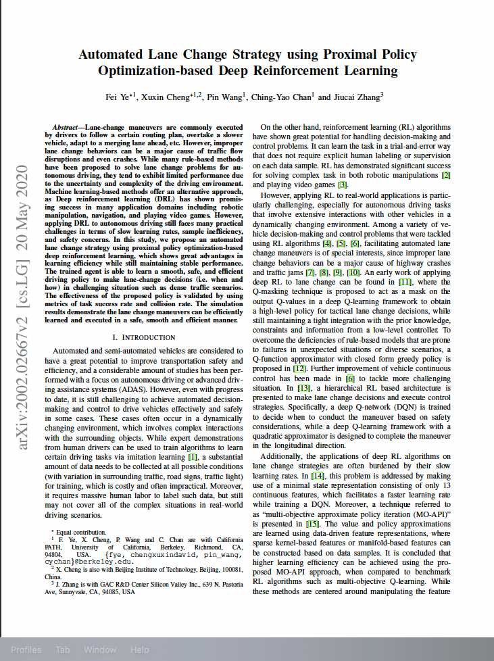
Titlul original al articolului: Automated Lane Change Strategy using Proximal Policy Optimization -based Deep Reinforcement Learning
Fei Ye, Xuxin Cheng, Pin Wang, Ching-Yao Chan and Jiucai Zhang

Slide 6
Strategia automată de schimbare de bandă utilizând algoritmul de Proximal Policy Optimization (PPO)- bazat pe Deep RL
Fei Ye, Xuxin Cheng, Pin Wang, Ching-Yao Chan and Jiucai Zhang
Decizia de schimbare a benzii - când și cum
Varianță mai scăzută
Învățare mai rapidă
Accentul pe siguranță

Slide 7

Proximal Policy Optimization
Policy-based
Model-free
Bazat pe gradienți
Antrenare 'online'
Dezvoltat de cei de la OpenAi în 2017
Utilizat de ChatGPT
This Photo by Unknown author is licensed under CC BY-SA-NC.

Slide 8
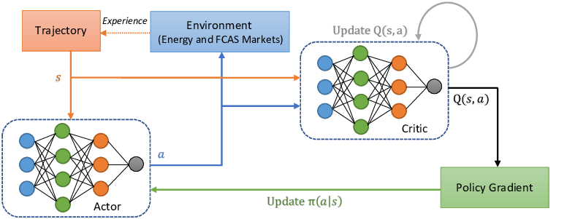
Proximal Policy Optimization
2 rețele neurale antrenate în paralel
Actor = estimează funcția π (policy) și ia anumite acțiuni ținînd cont de stare
Critic = estimează funcția V (value) și pentru o stare calculează rewardul pornind de la ea

Slide 9
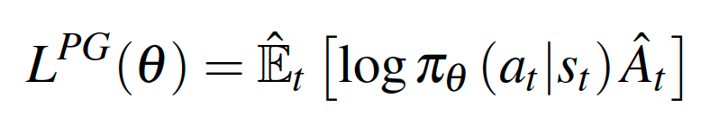
Policy Gradient
Probabilitățile din outputul rețelei care estimează politica (actor)
Avantajul (estimat) = diferența între rewardul calculat luând stările decise de actor și baseline-ul estimat de critic
(avantaj pozitiv => va crește probabilitatea de a selecta acțiunea respectivă,
avantaj negativ => va scădea probabilitatea de a selecta acțiunea respectivă)

Slide 10
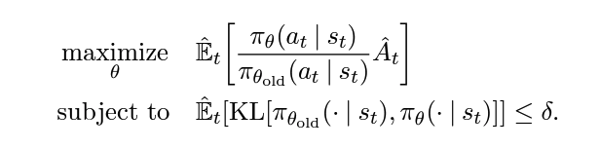
Trust Region Policy Optimization
Constrângere care ne asigură că update-urile asupra policy-ului nu ne duc prea departe de vechiul policy
Dezavantaje: overhead în optimizare, comportament neașteptat în timpul antrenării

Slide 11
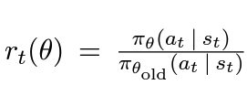
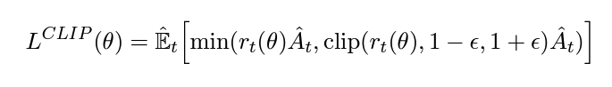
Proximal Policy Optimization
Se asigură că acțiunile care sunt mai bune decât se aștepta criticul să nu influențeze exagerat de mult update-urile
Introduce constrângerea în obiectiv, în funcția de loss direct

Slide 12
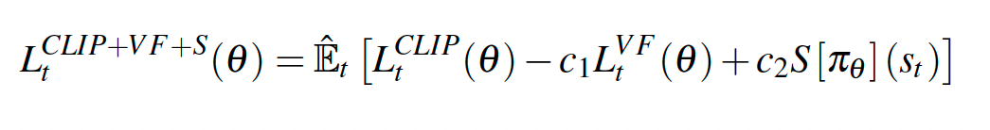
Proximal Policy Optimization
Loss-ul întregului ansamblu, care include:
Lossul rețelei de policy
Lossul rețelei de value
Componentă care asigură explorarea

Slide 13
Conducerea autonomă Schimbarea benzii
Obligatorie:
Terminarea benzii
Ieșirea de pe autostradă
La dorința șoferului:
Viteză mai mare
Experiență mai bună de condus

Slide 14
Conducerea autonomă Schimbarea benzii
Obligatorie:
Terminarea benzii
Ieșirea de pe autostradă
La dorința șoferului:
Viteză mai mare
Experiență mai bună de condus

Slide 15
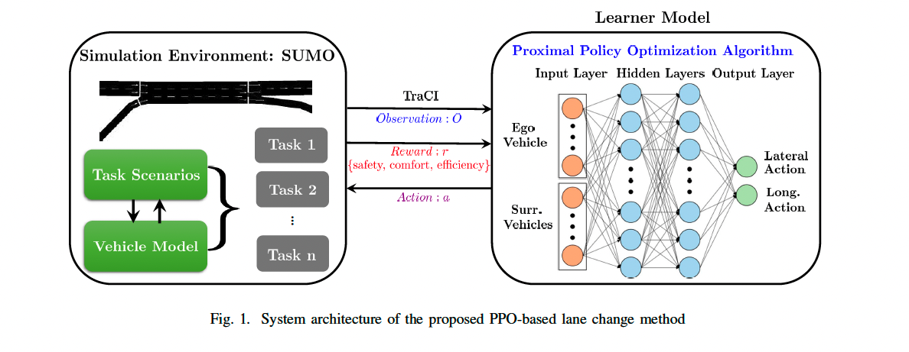
Arhitectura sistemului propus

Slide 16
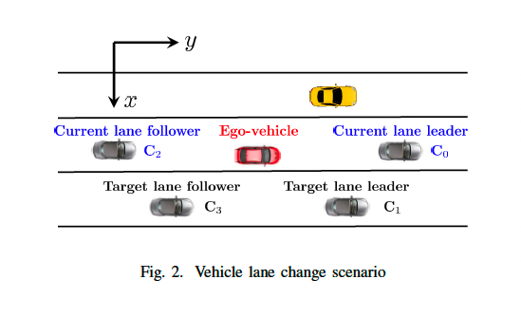
Scenariu de schimbare a benzii
Acțiuni în spațiul lateral:
0 = păstreză banda
1 = schimbă banda imediat
2 = abandonează schimbarea benzii
Acțiuni în spațiul longituinal:
0 = urmează leaderul benzii curente
1 = urmează liderul benzii target
În total – 6 acțiuni

Slide 17
Scenariu de schimbare a benzii
O stare conține observații (21 de variabile continue) despre:
Vehicului ego
Vehiculele din față și din spate de pe banda curentă, precum și de pe banda țintă

Slide 18
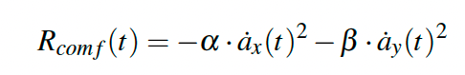
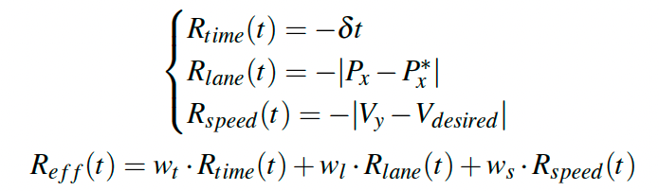
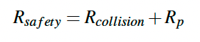
Funcția de Recompensă (Reward)
Confort
Eficacitate
Siguranță

Slide 19
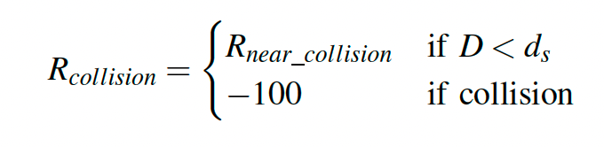
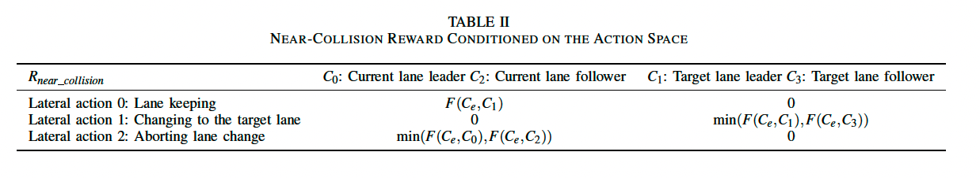
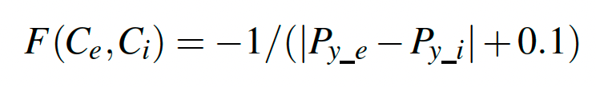
Funcția de Reward pentru Siguranță

Slide 20
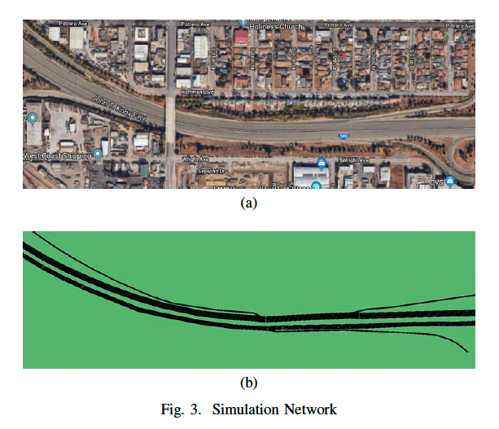
Experiment - Setup
SUMO
Un segment de autostradă real simulat
Trafic dens

Slide 21
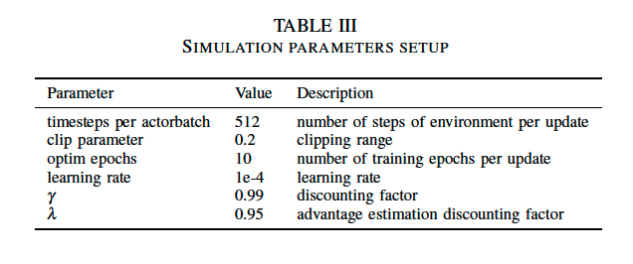
Hiperparametri
Optimizer – Adam
Prag de distanță de siguranță (near-collision) - 10 m

Slide 22
Experiment – Metrici de Evaluare
Rata coliziunilor (average collision rate)
Rata de succes a taskului (task success rate) = vehicului ego a schimbat banda înainte de ieșirea de pe autostradă și a evitat cu succes coliziunile
Ambele evaluate în timpul:
Antrenării
testării
 | Antrenare | Testare
Simulări (Rollouts) | 10 | 50
Orizont | 512 | 1024

Slide 23
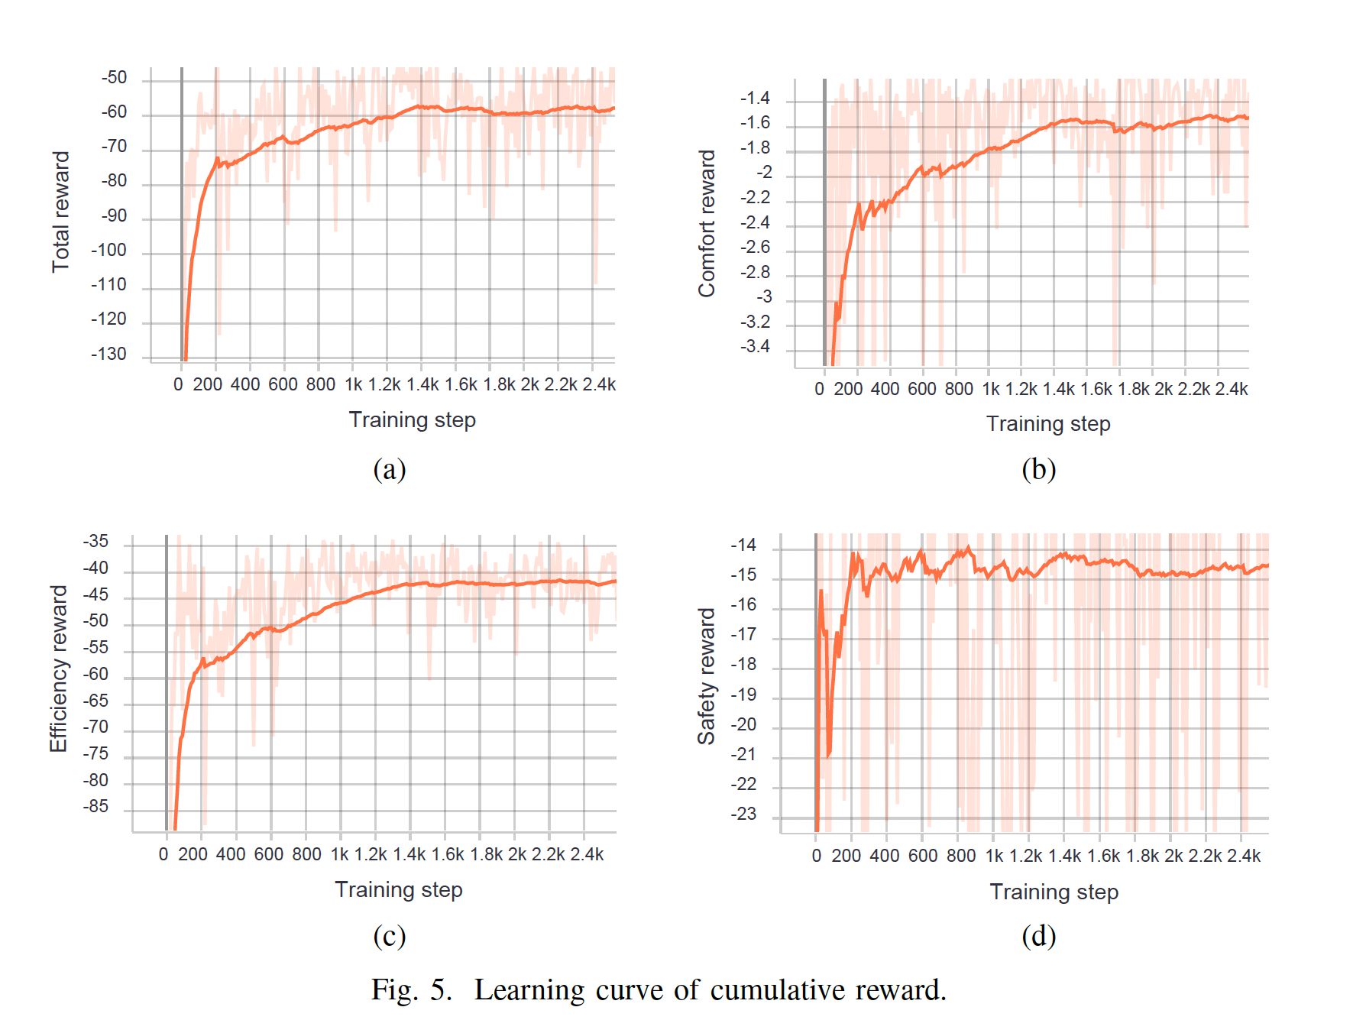
Experiment - Training
Observăm că modelul învață

Slide 24
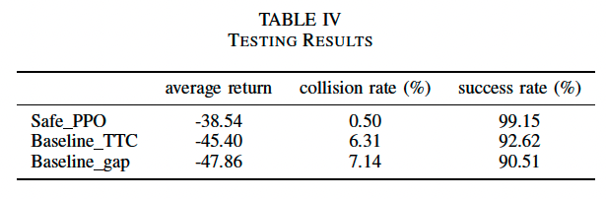
Experiment - Rezultate
Comparație cu 2 versiuni de agenți bazați pe reguli, care iau decizia în funcție de :
TTC = time-to-collision
Distanța de siguranță

Slide 25
Concluzii
PPO e mult mai bun decât strategiile bazate pe reguli
Din păcate, autorii articolului nu compară PPO cu alți algoritmi de RL

Slide 26
Bibliografie
Fei Ye - Automated Lane Change Strategy using Proximal Policy Optimization-based Deep Reinforcement Learning https://arxiv.org/abs/2002.02667
J. Schulman - Proximal Policy Optimization Algorithms https://arxiv.org/abs/1707.06347
https://www.researchgate.net/figure/High-level-diagram-of-the-proximal-policy-optimization-algorithm_fig1_366247043
https://www.youtube.com/watch?v=5P7I-xPq8u8&ab_channel=ArxivInsights
https://danieltakeshi.github.io/2017/04/02/notes-on-the-generalized-advantage-estimation-paper/

Slide 27
Decision Making for Self-Driving Vehicles in Unexpected Environments Using Efficient Reinforcement Learning Methods
This Photo by Unknown author is licensed under CC BY-ND.

Slide 28
Decision Making for Self-Driving Vehicles in Unexpected Environments Using Efficient Reinforcement Learning Methods - privire de ansamblu -
Scopul principal al articolului este acela de a prezenta o metodă de antrenare a unui agent de Reinforcement Learning pentru conducerea autonomă, care să nu ofere ca output doar decizii, ci și grade de certitudine asociate, pentru evitarea acțiunilor nepotrivite ce pot apărea în situații care nu au fost întâlnite în procesul de antrenare.
Pentru atingerea acestui obiectiv, tehnica utilizată a fost DeepSet-Q with Gaussian mixture (DwGM-Q), cu ajutorul Gaussian Mixture, agentul luând decizii sigure și în situații pe care nu a fost încă antrenat.

Slide 29
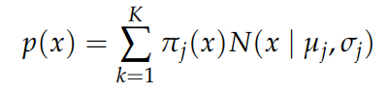
Mixture density network
O rețea neuronală de tip MDN (Mixture Density Network) produce ca output parametri unui GMM (Gaussian Mixture Model): ponderea, media și deviația standard pentru fiecare dintre cele K distribuții Gaussiene care compun modelul.
Pentru o intrare x, rezultatul GMM-ului este media ponderată a probabilităților de apartenență a lui x la fiecare dintre cele K distribuții Gaussiene, și este dat de următoarea formulă:

Slide 30
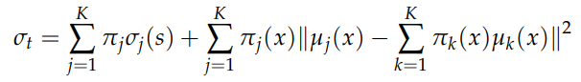
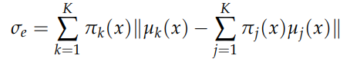
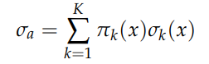
Incertitudinea - clasificare și formule de calcul -
Incertitudinea deciziilor unui agent este de două tipuri:
Aleatorie – generată de “zgomotul” conținut de predicțiile GMM-ului
Euristică – cauzată de situații neîntâlnite în procesul de antrenare
Formula de calcul pentru incertitudinea totală asociată unui vector de intrare x:
unde și

Slide 31
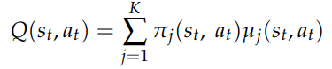
Arhitectura rețelei
Primul layer al ansamblului de rețele utilizat este rețeaua care extrage trăsăturile vehiculelor.
Trăsăturile extrase sunt prelucrate prin operații de scufundare, pentru a le reduce dimensiunile și pentru a obține trăsături care se mențin constante modulo permutări ale datelor. La vectorul de caracteristici se concatenează starea vehiculului-ego.
Funcția action-value se calculează conform următoarei formule:

Slide 32
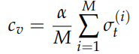
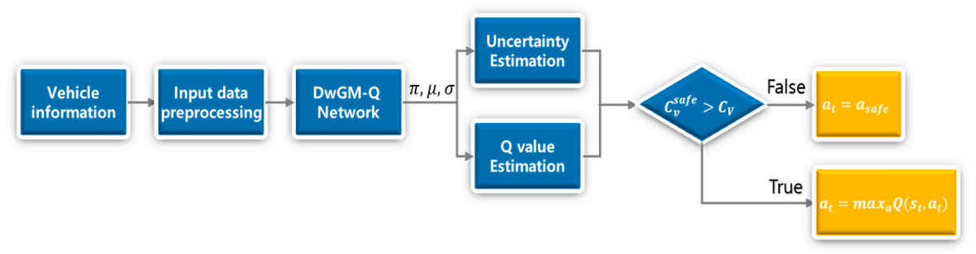
Procesul de decizie
Elementul-cheie în procesul de luare a unei decizii de deplasare de către agent îl reprezintă pragul de incertitudine, indicator în funcție de a cărui valoare, acțiunea decisă de agent este creditată și efectuată, sau considerată nesigură, caz în care se recurge la o acțiune de urgență stabilită.
Valoarea pragului de incertitudine este determinată astfel:
Diagrama de mai jos prezintă întreg procesul prin care agentul ajunge la o decizie:

Slide 33
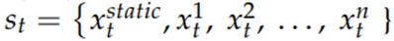
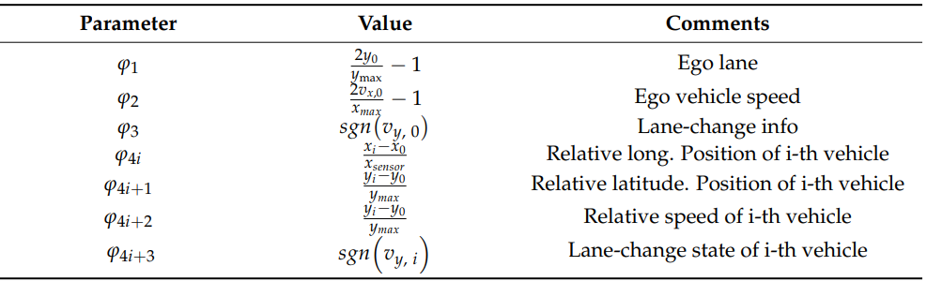
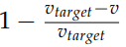
Mediul
Stările sunt tupluri de forma: , , unde
reprezintă starea vehiculului-ego, iar
starea celui de-al i-lea vehicul,
valorile variabilelor din formulele fiind calculate conform:
10 acțiuni, date de deplasări longitudinale (accelerație {-1, 0, 1}m/s² și -4 m/s² în caz de urgență) și latitudinale (menținere de bandă / stânga / dreapta)
Recompense: , penalizare -1 pentru TTC < 2.5s și -10 pentru utilizarea frânei de urgență

Slide 34
Experiment și observații
S-a utilizat un simulator SUMO, cu un mediu care să reprezinte o autostradă cu trei benzi. Episoadele au fost setate la un număr de 100 de decizii. Au fost analizate trei tipuri de scenarii: (I) scenariul de deplasare fără evenimente neprevăzute, (II) scenariul în care apare o mașină oprită pe carosabil, (III) scenariul în care vehiculul-ego este devansat de altul.
S-au obținut următoarele rezultate:
În primul scenariu, toate deciziile sunt sub pragul de incertitudine.
În cel de-al doilea scenariu:
este vizibilă o creștere a incertitudinii epistemice, care se reduce, însă, odată cu progresul în antrenare.
incertitudinea depășește pragul stabilit, la detectarea mașinii oprite, și astfel se recurge la acțiunea de siguranță și episodul se finalizează fără coliziuni
În cel de-al treilea scenariu:
incertitudinea depășește pragul stabilit și se execută acțiunea de siguranță

Slide 35
Concluzii
Agentul proiectat de autorii articolului prezintă avantajul, față de modelele deja existente, de a evita coliziunile în situații neprevăzute, pe baza pragului de incertitudine și a acțiunii de siguranță.
Totodată, viteza de calcul a agentului analizat este superioară celei a modelelor deja existente.
Un alt aspect ce merită amintit aici este faptul că metoda propusă poate distinge între cele două tipuri de incertitudine, interpretând astfel valorile în mod mai eficient.
Totuși, abordarea din această lucrare prezintă dezavantajul de a necesita un timp de antrenare de patru ori mai îndelungat decât în cazul unui DeepSet-Q.

Slide 36
Autonomous Highway Driving using Deep Reinforcement Learning
This Photo by Unknown author is licensed under CC BY-ND.

Slide 37
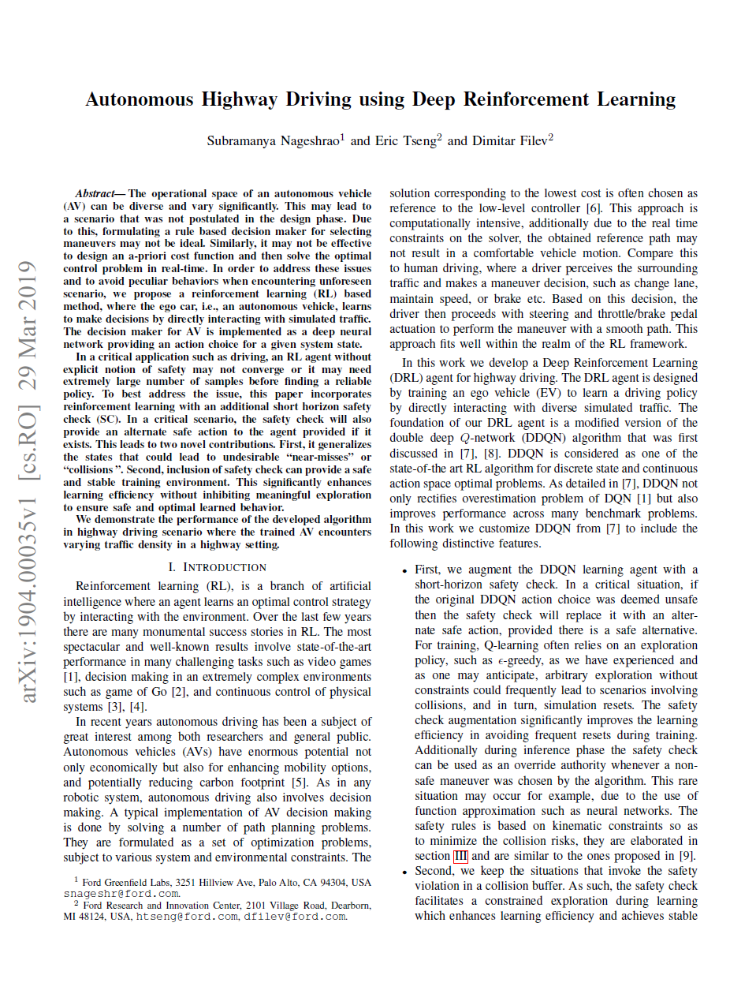
Autonomous Highway Driving using Deep Reinforcement Learning
Scopul articolului: învățarea unui agent de Deep Reinforcement Learning să conducă autonom pe autostrăzi
Algoritmul propus:
Algoritmul DDQN – rectifică problema de supraestimare prezentă in DQN
Verificări de siguranță pe orizont de distanță restrânsă
Buffer de coliziuni pentru stocarea evenimentelor care încalcă verificările de siguranță
Adaptare continuă după antrenarea inițială a modelului folosind verificări de siguranță

Slide 38
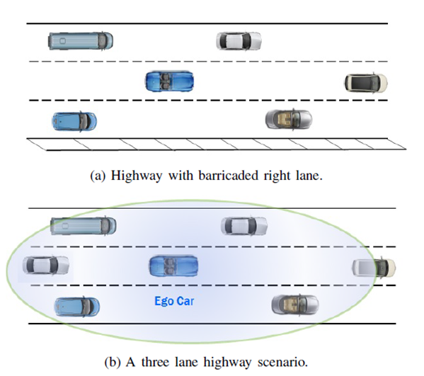
Mediul de simulare
-> Pentru un scenariu cu autostradă cu trei benzi
Indicatori de accesibilitate (27):
distanța relativă și viteza pe direcție longitudinală și laterală față de cea mai apropiată mașină din față/spate pe banda central
Distanța relativă și viteza față de cea mai apropiată mașină din față/spate pe banda dreaptă
Distanța relativă și viteza față de cea mai apropiată mașină din față/spate pe banda stângă
Viteza longitudinala, poziția laterală și viteza laterală a vehiculului Ego
Acțiuni (12):
longitudinale:
menținere viteză
accelerare
frânare
frânare puternică
laterale:
menținere bandă
schimbare bandă la dreapta
schimbare bandă la stânga

Slide 39
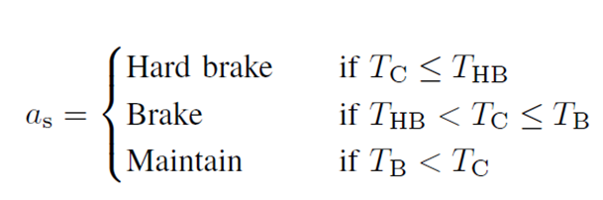
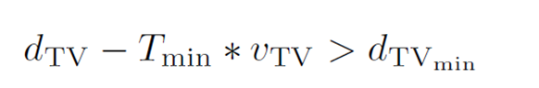
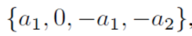
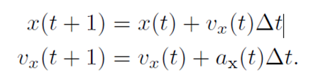
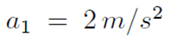
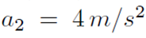
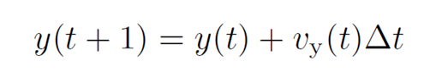
Verificările de siguranță și Dinamica Vehiculelor
Verificările de siguranță:
Modelul Vehiculului:
-> Fiecare vehicul este considerat un punct-material.
Ecuațiile de mișcare longitudinale folosite:
Ecuația de mișcare laterale folosite:

Slide 40
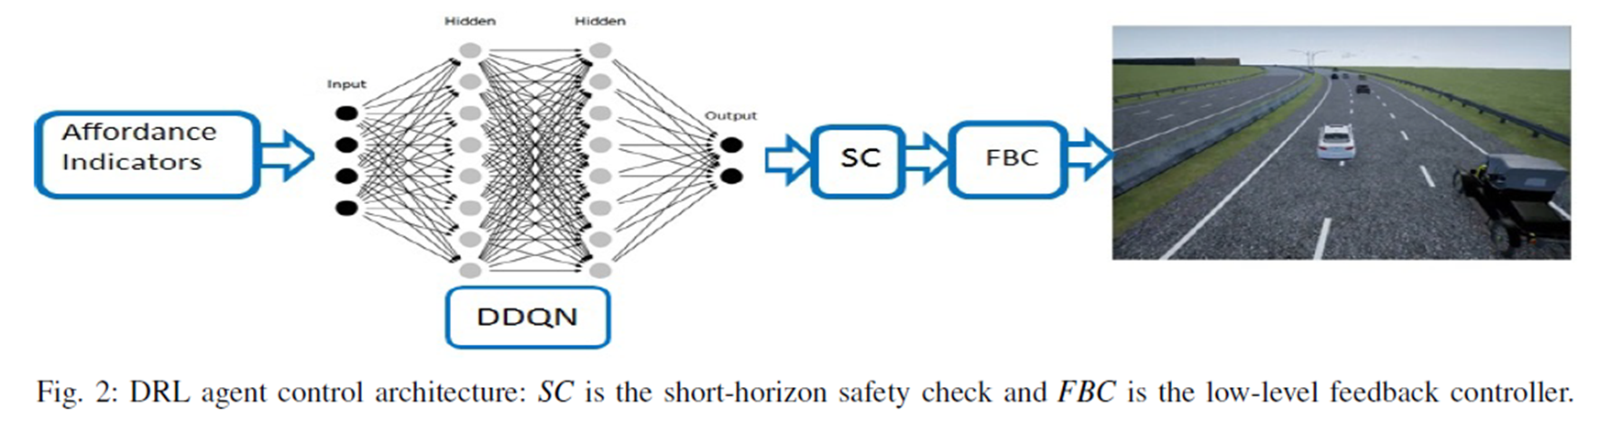
Arhitectura folosită

Slide 41
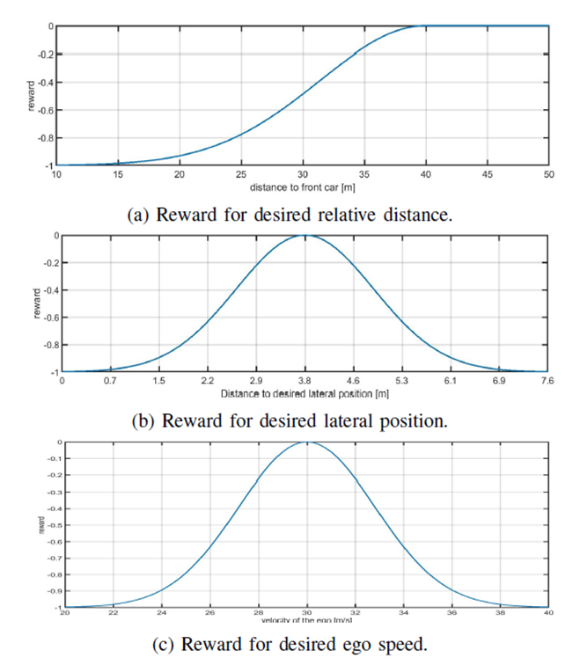
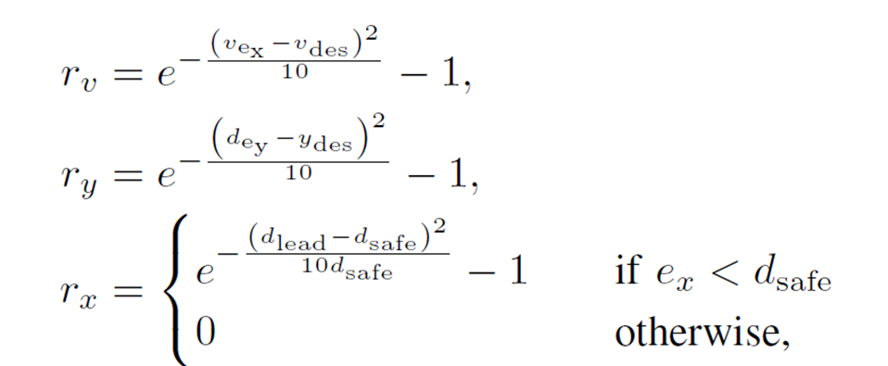
Algoritmul decizional
Este antrenată politica π cu o funcție de reward ρ care ține cont de următoarele criterii:
Viteza ideală de mișcare raportată la condițiile de trafic
Banda ideală și offsetul de la centrul benzii
Distanța relativă ideală pană la următoarea mașină
Funcțiile de recompensă:

Slide 42
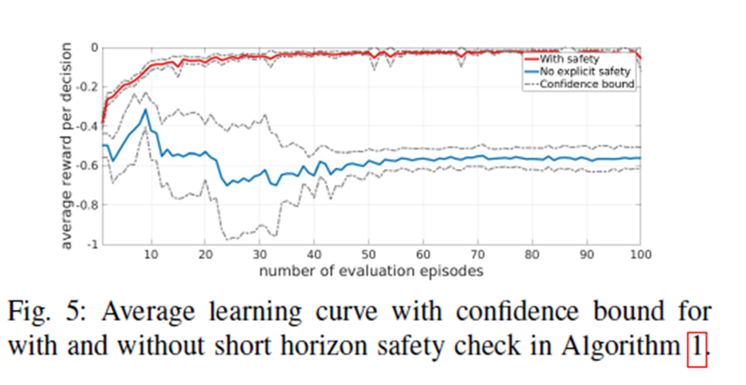
Performanțele modelului
Rewardul mediu per decizie al rețelei DDQN este: -0.025.

Slide 43
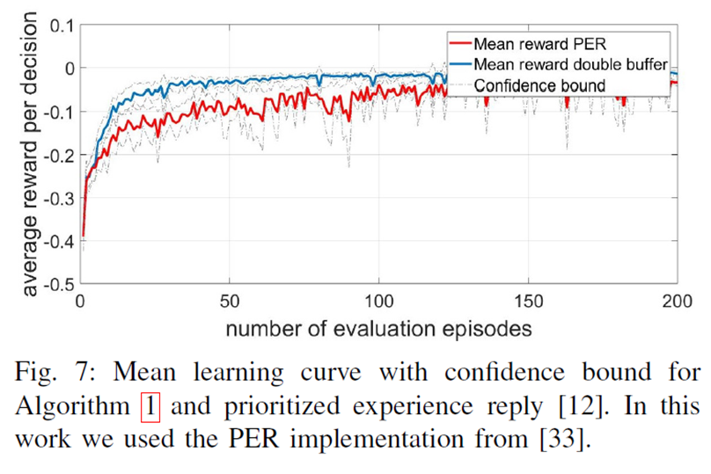
Bufferul de coliziuni:
Sunt folosite două buffere separate pentru stocarea tranzițiilor sigure și nesigure - este o variantă simplificată a metodei de răspuns bazat pe prioritizarea experiențelor (PER)
Comparația bufferului de coliziuni cu PER:
Experimentele au arătat că utilizarea a două buffere explicite oferă o politică marginal mai bună în comparație cu PER pentru scenariul de conducere pe autostradă.
Aceasta poate fi datorată împărțirii clare a tranzițiilor sigure și nesigure, oferind astfel o separare mai definită a experiențelor relevante pentru învățare

Slide 44
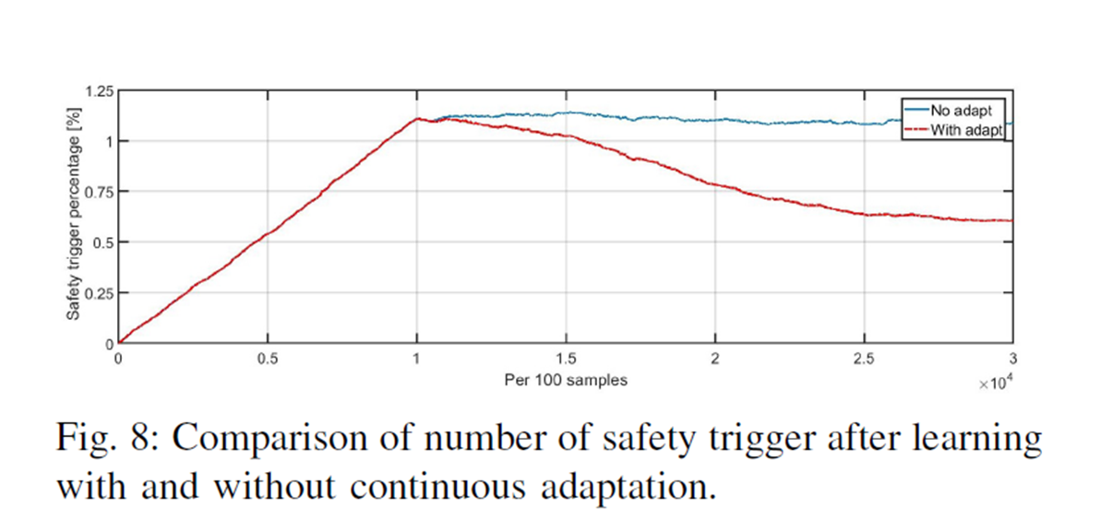
Adaptare continuă
După antrenare pentru îmbunătățirea performanțelor, de fiecare dată când verificările de siguranță sunt încălcate, se reantrenează rețeaua adăugând în bufferul de coliziuni tranziția corespunzătoare, folosind un learning rate mai mic decât cel din timpul antrenării.

Slide 45
Concluzii
Arhitectura de control prezentată în acest studiu demonstrează capacitățile superioare ale agentului DRL învățat în diferite condiții de trafic.
Prin modificarea algoritmului de învățare, s-a creat un cadru de adaptare continuă care reduce numărul de încălcări ale regulii de siguranță.
Un agent fară notiuni de siguranță precizate explicit de cele mai multe ori nu găsește o politică optimă sau o sa aibă nevoie de un volum foarte mare de date

Slide 46
Driverless Car: Autonomous Driving Using Deep Reinforcement Learning in Urban Environment
This Photo by Unknown author is licensed under CC BY-ND.

Slide 47
Deep Reinforcement Learning autonomous navigation and obstacle avoidance of self-driving cars
Lucrarea urmărește folosirea Deep Reinforcement Learning-ului având o abordare diferită, folosind un Q-Learning modificat sa utilizeze Deep Neural Network, cu scopul de a avea control asupra deciziilor asemănător oamenilor.
Ceea ce aduce in plus aceasta abordare sunt următorii 4 pași adăugați Q-Learning-ului: Experience Replay, Target Network, Clipping Rewards and Skipping Frames

Slide 48
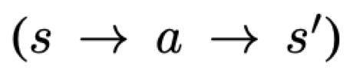
Deep Q Network
Modelul clasic de Q-Learning are limitarile sale. Este eficient in multimile cu putine stări, insa in cele cu mai multe stări eșuează. Aceasta problema este rezolvată prin adăugarea de reutilizare a experiențelor din memorie și un grup de stări target.
Algoritmul retine pentru fiecare tranziție dintre stare și acțiune o recompensa pentru următoarea stare s’ și actualizeaza rețeaua. Scopul agentului este de a maximiza recompensa.

Slide 49
Actualizări
Actualizarea Q-Learningului este incrementală și nu converge rapid. Mai multe execuții cu aceleași date duc la un rezultat mai bun, mai ales când varianța rezultatelor imediat următoare este mică.
În Q-Network, valoarea curentă se bazează pe valoarea precedenta, de aceea fostul Q(s,a) este mai apropiat de următorul Q(s,a), acesta fiind motivul pentru care target-ul probabil sa se schimbe cu fiecare actualizare. Pentru a soluționa problema folosim un target network, care este o copie a training network-ului înghețat in timp, pentru a avea cunoștințele pe un anumit interval.
Pentru a fi eficient, intervalul trebuie sa fie suficient de mare, astfel încât rețeaua originala sa aibă timp pentru a converge.

Slide 50
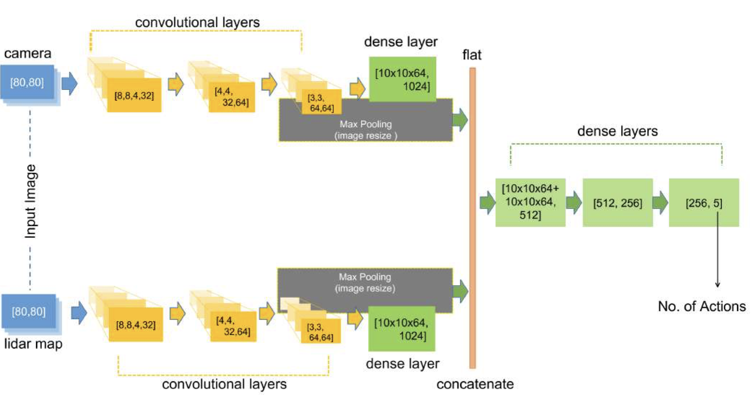
Arhitectura rețelei
Rețeaua conține 3 straturi convolutionale și 4 straturi complet conectate (dense)
Exista doua input-uri, imagini de la camera frontală (RGB, 80x80) și un grid-map de la un senzor pe baza de laser (80x80)

Slide 51
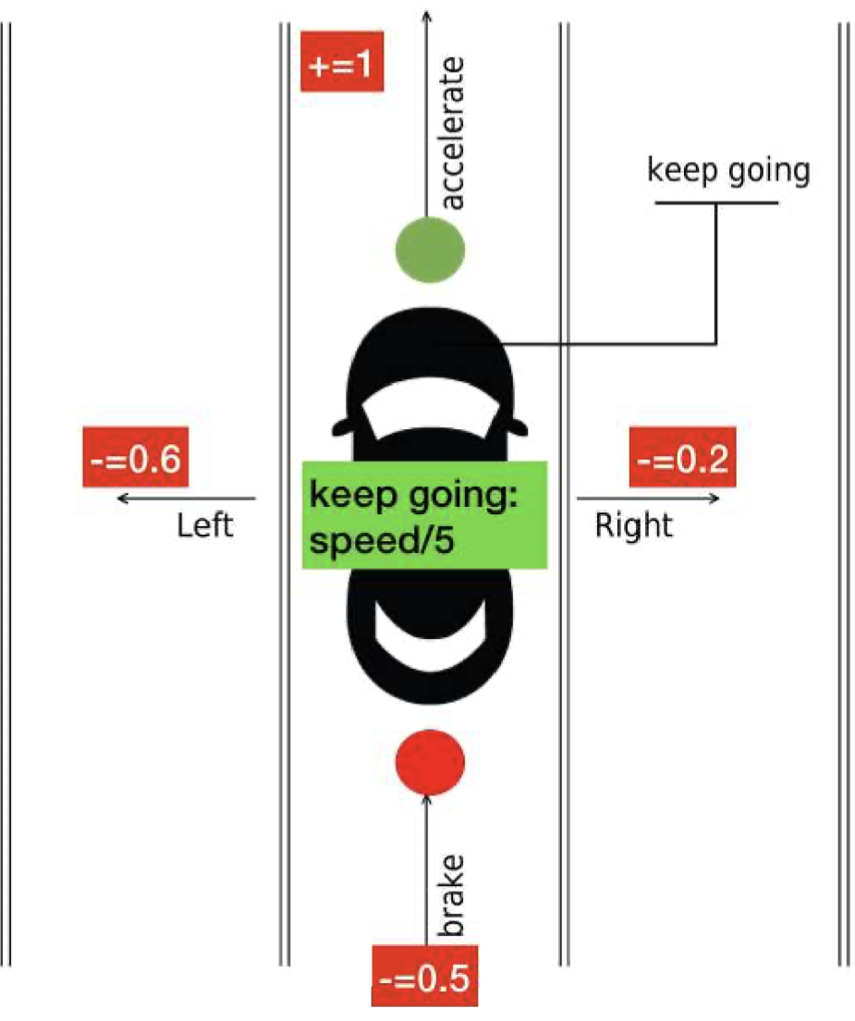
Procesul de învățare
Pentru acest agent vom avea 5 stări definite: Continuă să mergi (reward = speed/5), stânga(-0.6), dreapta(-0.2), accelerează(+1) și frânează(-0.5). Scopul agentului nostru este de a continua sa meargă. Pentru orice coliziune, rewardu-ul este foarte mic, de -6.
Agentul trebuie sa învețe când sa frâneze dacă sunt obiecte în apropiere, sa accelereze când este liber in față și sa schimbe banda in caz de nevoie.

Slide 52
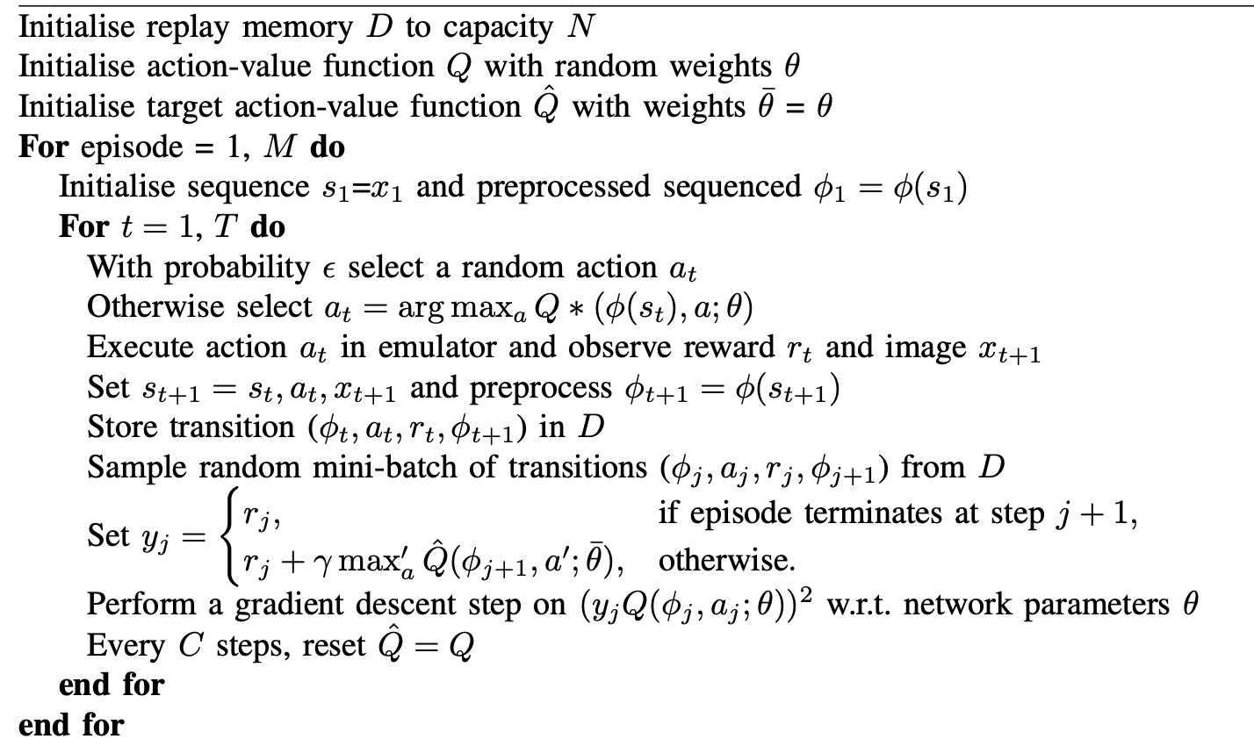
DQN with experience replay by DeepMind

Slide 53
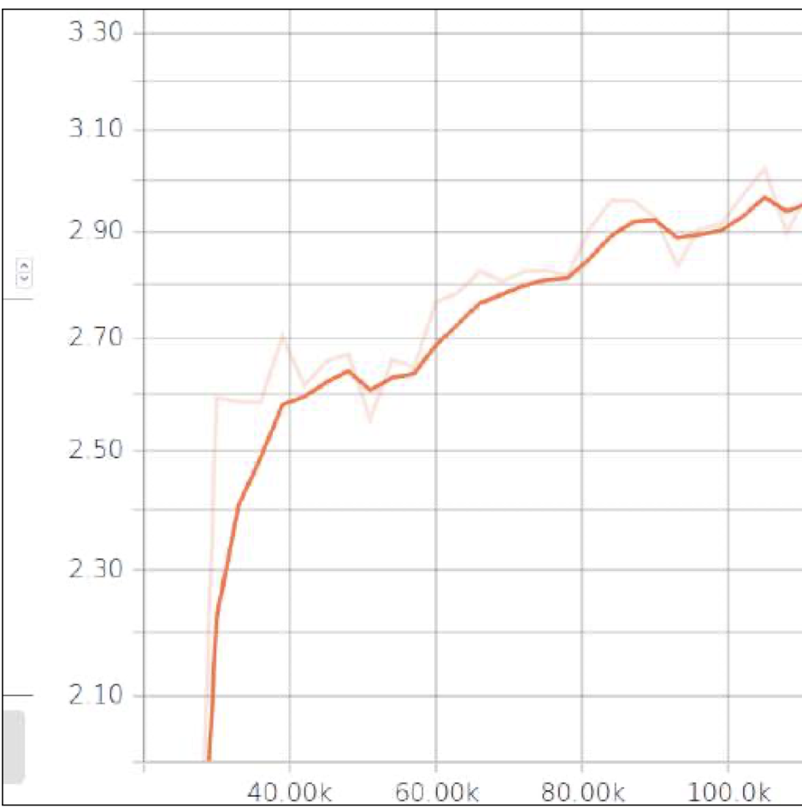
Experimente și observații
Pentru a antrena DQN-ul, s-a folosit un mediu virtual cu 5 benzi și o structură asemănătoare unui oraș, cu clădiri, copaci, etc..
Curba de învățare ne arata ca agentul isi îmbunătățește deciziile gradual cu succes de-a lungul timpului. In grafic este plotată recompensa cumulata la fiecare 3000 pași, realizându-se peste 100.000 de încercări.

Slide 54
Concluzii
În urma antrenarii DQN-ului, prototipul creat pentru a imita o mașină reală a putut folosi cu succes rețeaua antrenată, având rezultate asemănătoare omului, uneori chiar mai bune.
Performanta acestei metode este puternica influențată de puterea computationala a sistemului.
Soluția propusă aduce avantaje față de abordările existente, având în vedere că folosește un algoritm clasic, la care sunt adăugați pași suplimentari pentru a lărgi orizontul de funcționare al acestuia.
Faptul că agentul ajunge sa aibă putere de decizie mai bună decât a omului în anumite cazuri este doar motiv de a continua cercetarea și îmbunătățirea acestor rețele.

